Slide 1


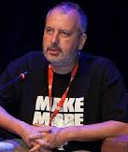


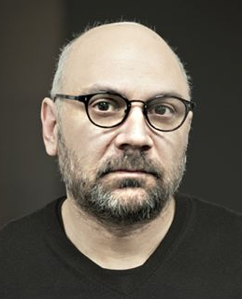
Panel
Playful Technologies
Kreativnost, inovacija, business

Slide 2


Slide 3
Algebra LAB
Computer Science
Ability to Execute
Economy
Ability to Deliver
Digital Arts
Ability to Tell a story
LAB
Deep Dive
Education
Innovation
Research

Slide 4
Ecosystem
Size
Innovators seek the latest studies and resources when it comes to defining organizational culture
Small/medium business need digital resources and services to help them compete
SMEs
Founders
Style
Corporate
Enterprises
Corporate employees have few mentors and resources to guide them to success
Enterprises seek to hire the best-in-class engineers, managers, designers in their industry

Slide 5
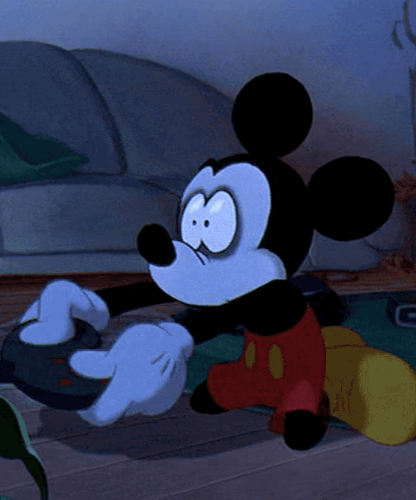
Gamification:
motivacija, momentum i smisao pretvoren u business
doc.dr.sc. Leo Mršić
Algebra LAB
Notes:
Videoigre predstavljaju najvažniji medij 21. stoljeća. Pojam gamificaton označava upotrebu razmišljanja i mehanike video igre u kontekstu bez igre, a kako bi se riješili problemi i angažirali korisnici. Možda nećete biti igrač, ali ako vaši zaposlenici ili vaši klijenti dolaze iz generacije milenijalaca, postoje velike šanse da su brojevi protiv vas kao što pokazuju i ove statistike: 2017 tržište video igara u vrijednosti od 80 milijardi USD; u svijetu ima više od 2,5 milijarde videoigara; aktivni računalni ili video igrači igraju u prosjeku 13 sati tjedno; kolektivno, planet sada troši više od 3 milijarde sati tjedno igre; 69% svih glava domaćinstva igraju računalne i video igre; 97% mladih igrati računalo i video igre; 40% svih igrača su žene; 1 od 4 igrača je iznad 50 godina; Prosječni igrač ima 35 godina i igra 12 godina; većina igrača očekuje nastavak igranja igara za ostatak svog života; u prosjeku, igrači ne uspiju 80% vremena i ipak su još uvijek korisni doživljaj igranja; 61% anketiranih izvršnih direktora, financijskih rukovodilaca i drugih visokih rukovoditelja kažu da svakodnevno igraju igre na poslu. Više od polovice tih rukovoditelja kažu da igraju tijekom rada kako bi "osjećali produktivnije".
Ako možemo primijeniti igračku mehaniku da utječemo na pozitivnu promjenu ponašanja, to znači da uspješno i održivo igranje može pretvoriti korisnike u obožavatelje, pretvoriti posao u zabavu ili učiti radost. Potencijal je ogroman.

Slide 6
Zašto igra?
„Games are
the only force in the known universe
that can get people to take actions against their selfinterest,
in a predictable way,
without using force.”
Gabe Zichermann
Notes:
zasto igra? sto je igra? (jedna od temeljnih ljudskih potreba)

Slide 7
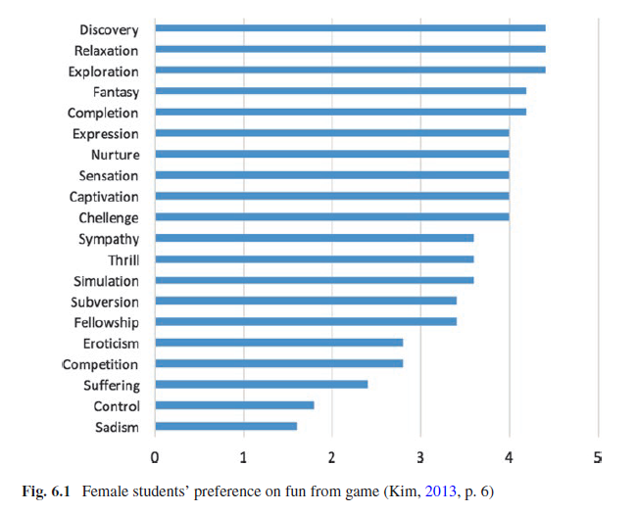
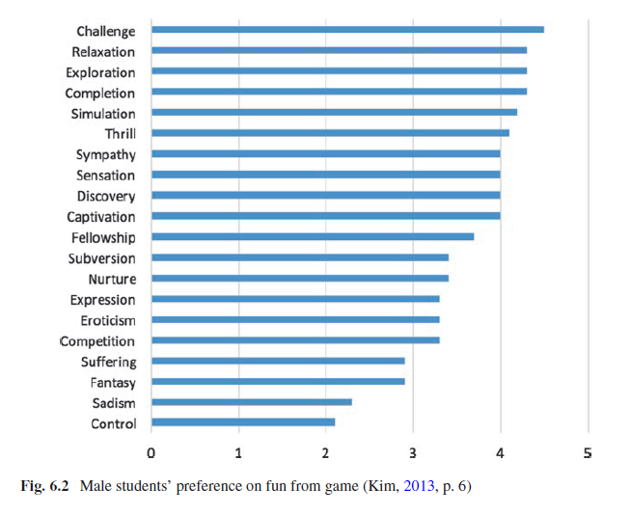
Zašto igra?
Notes:
zasto igra? sto je igra? (jedna od temeljnih ljudskih potreba)

Slide 8
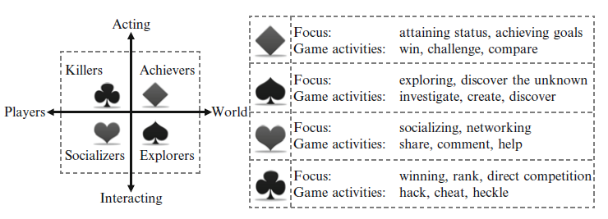
Što je igra?
Notes:
zasto igra? sto je igra? (jedna od temeljnih ljudskih potreba)

Slide 9
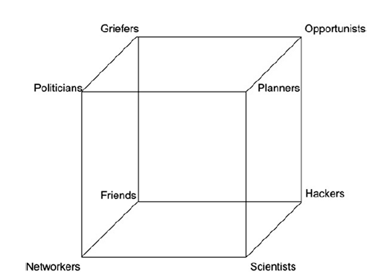
Vrste igrača?
Notes:
zasto igra? sto je igra? (jedna od temeljnih ljudskih potreba)

Slide 10
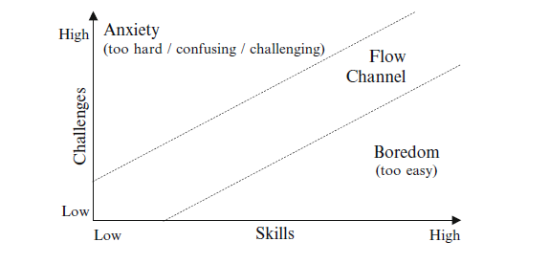
Prihvatljivost i neprihvatljivost
Notes:
Prihvatljivost igre djece i neprihvatljivost igre odraslih
(“Ne igraj se s hranom!”)

Slide 11
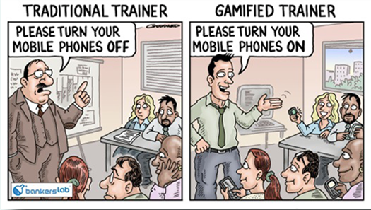
Igra u školi i učenju
Notes:
igra u skoli i ucenju (poluprihvaceno i neprihvaceno; learning must hurt)

Slide 12
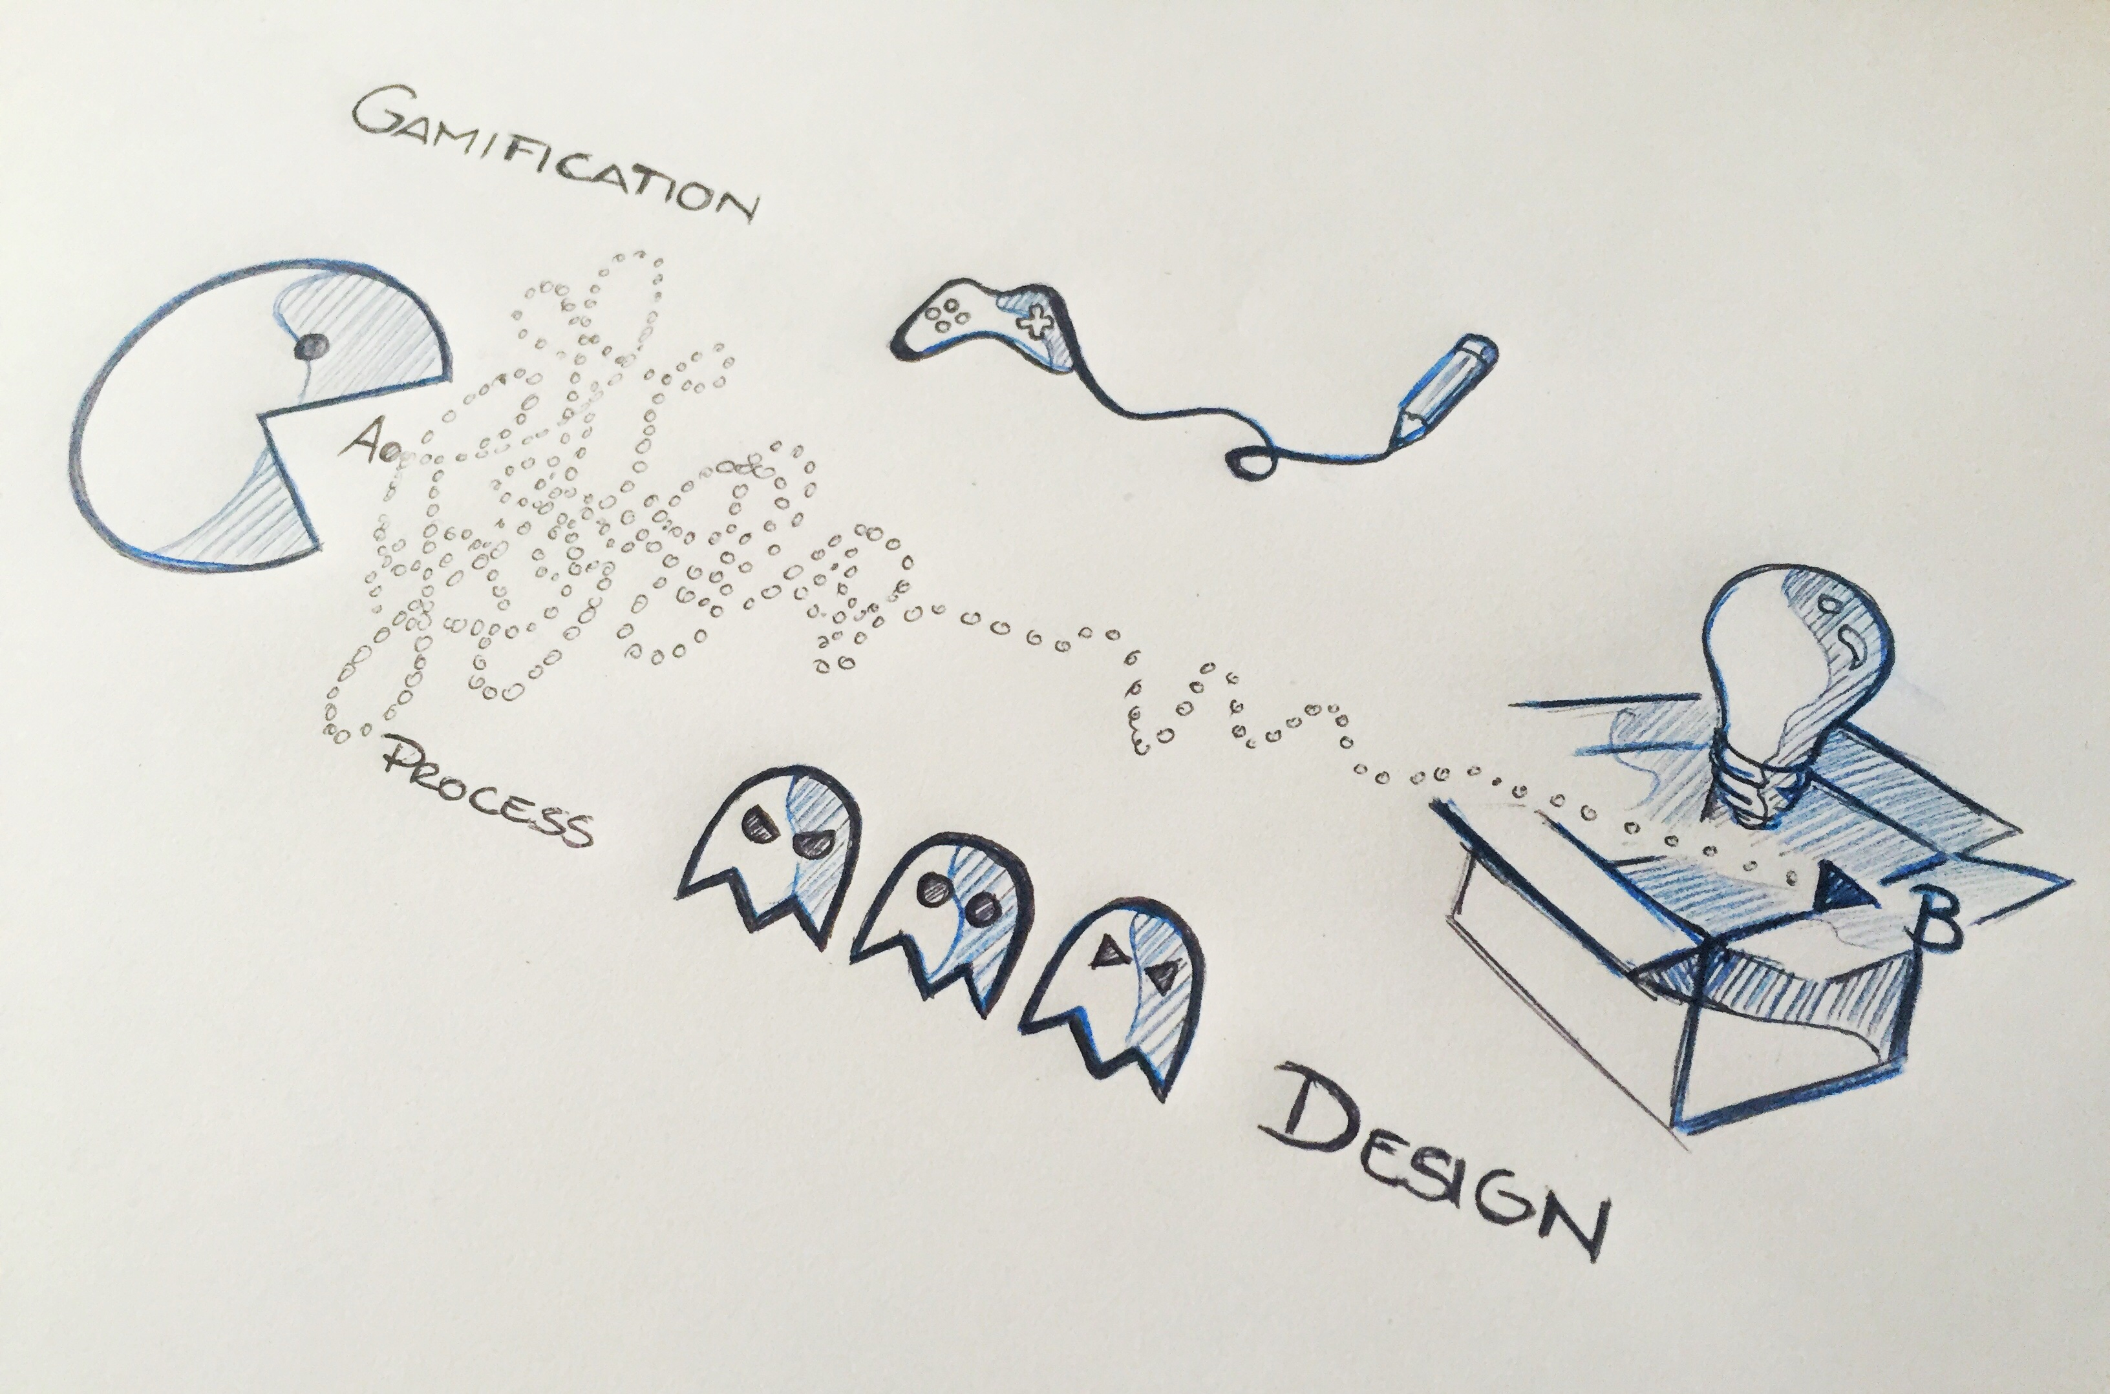
Igra kao održivi model za kreativnost
Notes:
igra u skoli i ucenju (poluprihvaceno i neprihvaceno; learning must hurt)

Slide 13
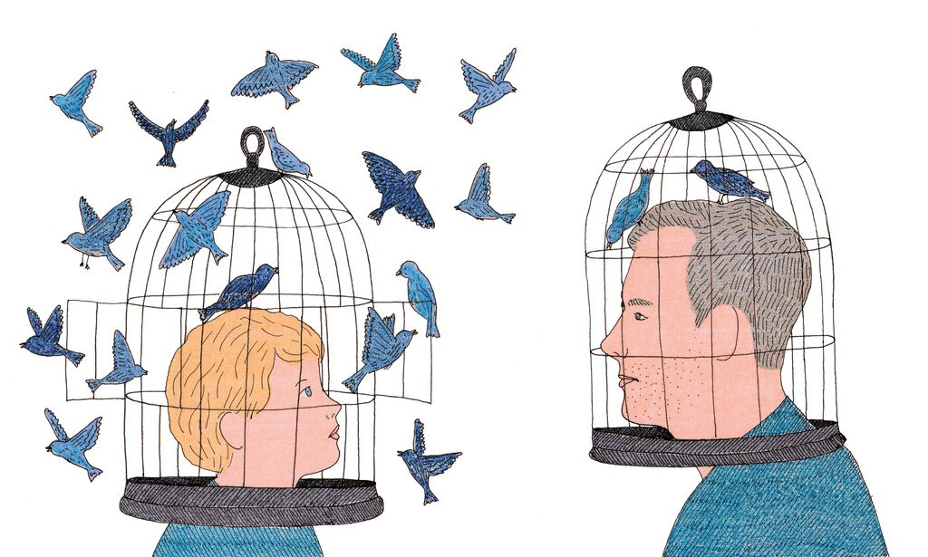
Pad kreativnosti od 5 do 55 godina
Notes:
30-40 pa pada

Slide 14
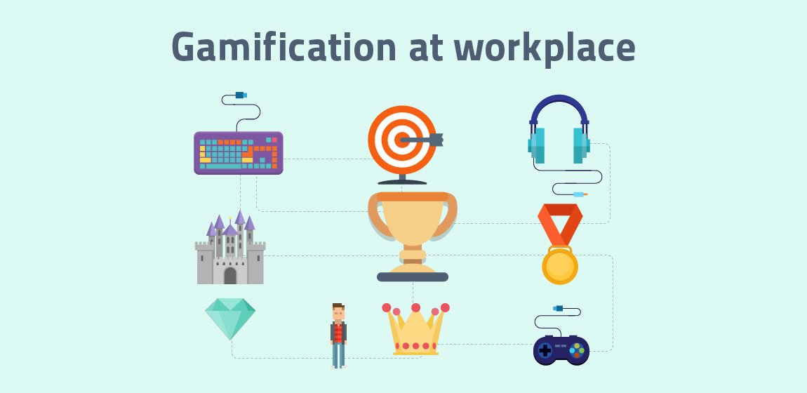
Povratak otpisanih
Notes:
Povratak otpisanih, odnosno povratak igre u svijet odraslih: gamification & work

Slide 15
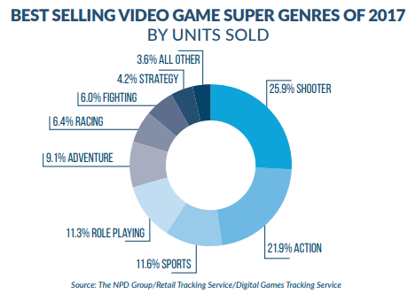
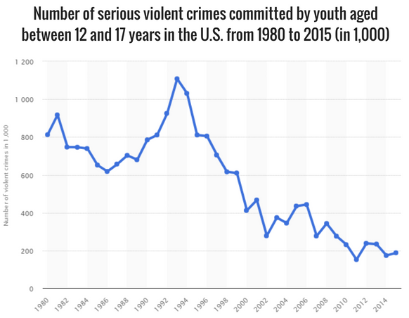
Za i protiv: gamification
Notes:
Povratak otpisanih, odnosno povratak igre u svijet odraslih: gamification & work

Slide 16
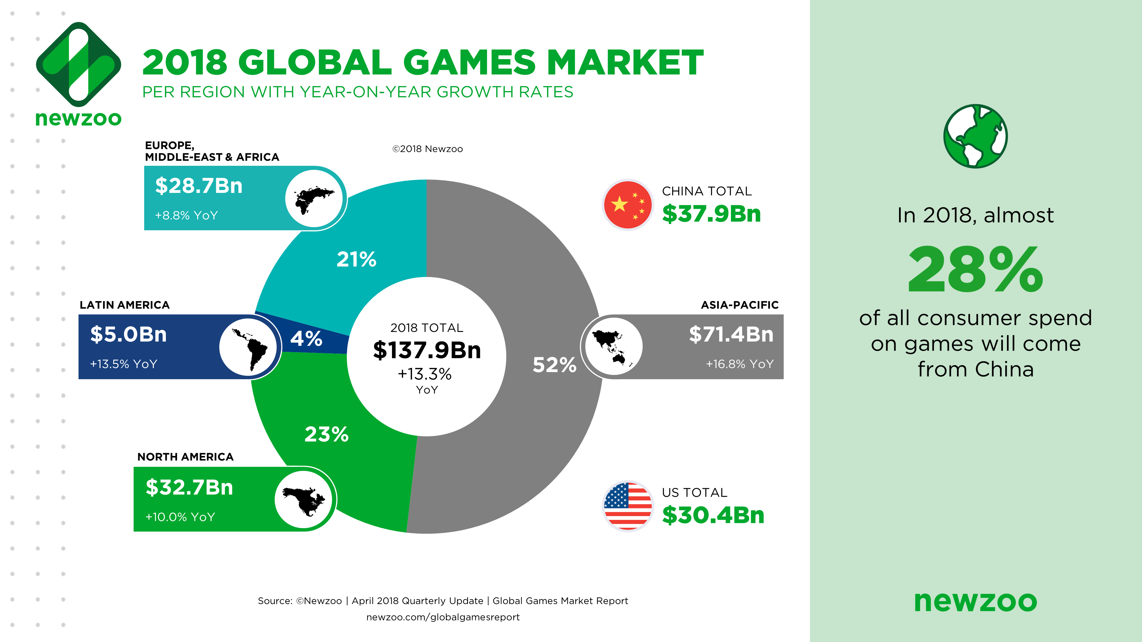
Statistika resprostranjenosti
Notes:
Povratak otpisanih, odnosno povratak igre u svijet odraslih: gamification & work

Slide 17
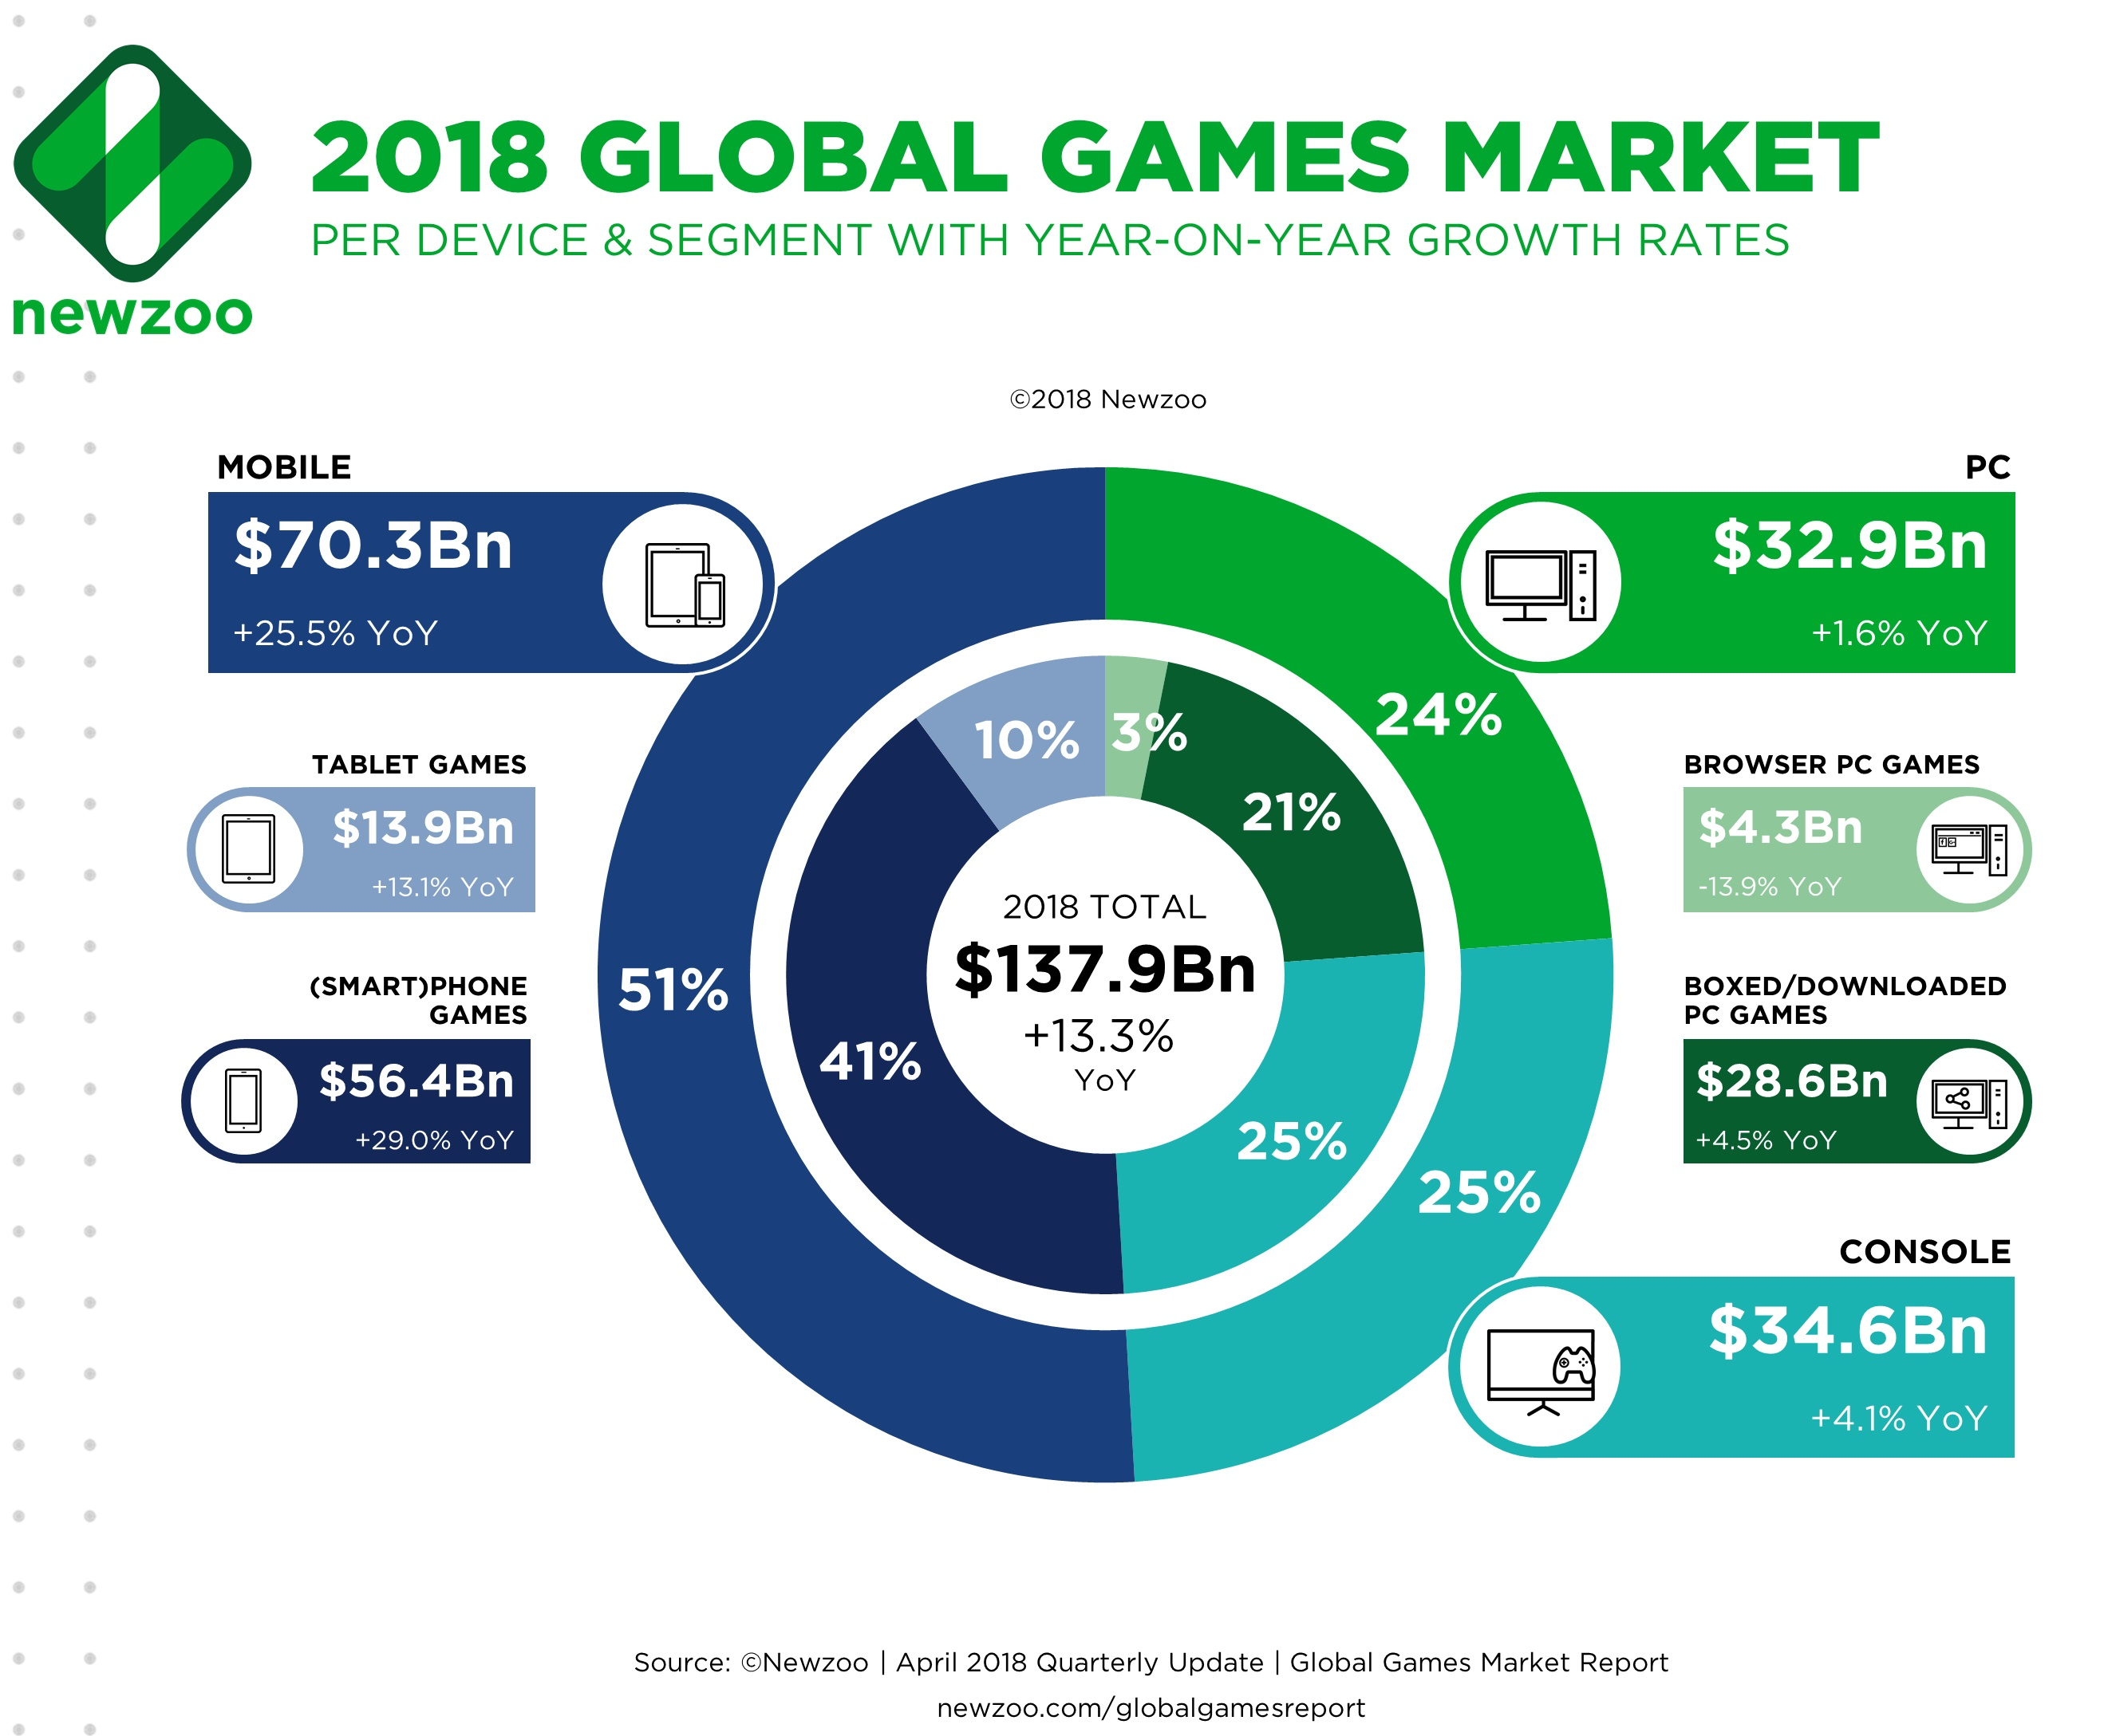
Gaming je business...
Notes:
Povratak otpisanih, odnosno povratak igre u svijet odraslih: gamification & work

Slide 18
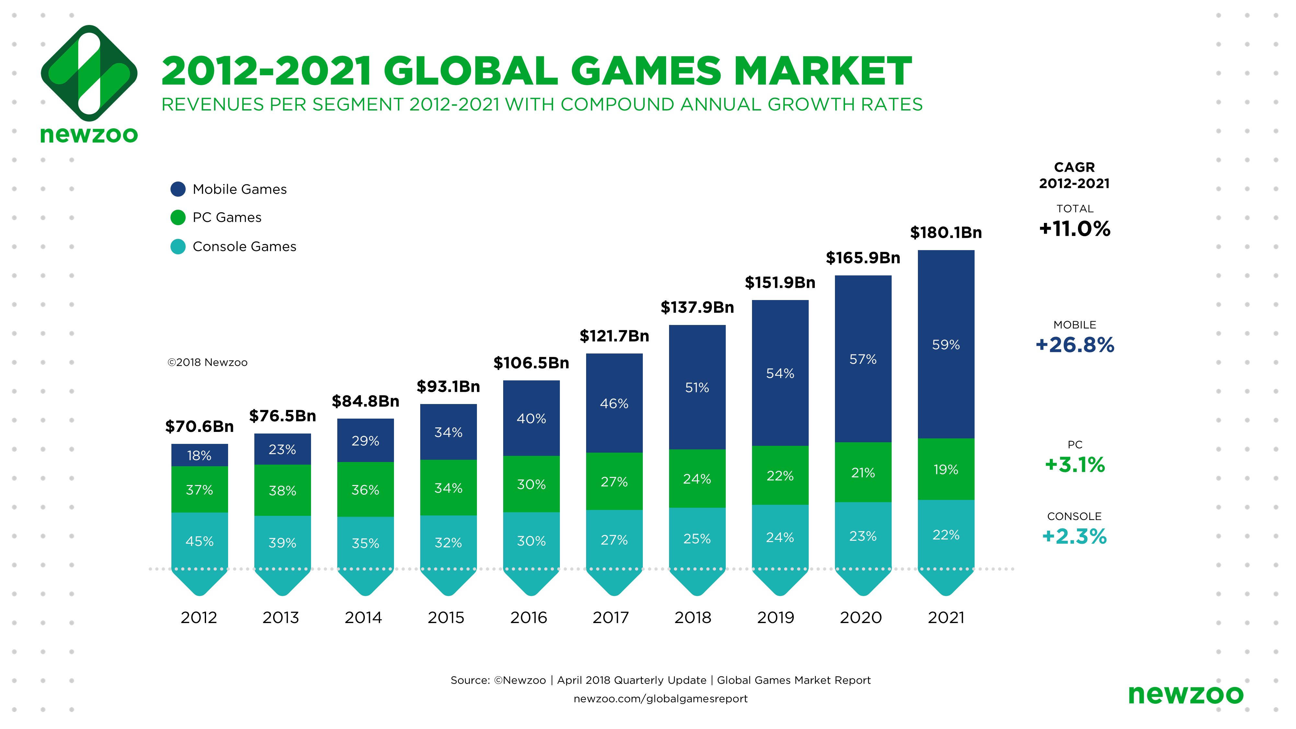
...big business!
Notes:
Povratak otpisanih, odnosno povratak igre u svijet odraslih: gamification & work

Slide 19
Fun Facts
Global games market worth US$138 billion in 2017.
There are more than 2.5 billion video gamers worldwide, 193 million active mobile gamers in USA alone.
Active computer or video gamers play 13 hours a week on average.
Collectively, the planet is now spending more than 3 billion hours a week gaming.
69% of all heads of household play computer and video games.
97% of youth play computer and video games.
40% of all gamers are women.
1 out of 4 gamers is over the age of 50.
The average game player is 35 years old and has been playing for 12 years.
Most gamers expect to continue playing games for the rest of their lives.
On average, gamers fail 80% of the time and yet they still find the gaming experience enjoyable.
61% of surveyed CEOs, CFOs, and other senior executives say they take daily game breaks at work. More than half of these gameful executives say they play during work in order “to feel more productive".
Notes:
milenijalci ce kroz gaming lakse naci sense of purpose (kljucna demografska kategorija) - gaming wins!

Slide 20

Kviz
FTW!

Slide 21
Panel
Playful Technologies
Kreativnost, inovacija, business

